Slide 1
JAVASCRIPT
DACOMP – MÊS WEB

Slide 2
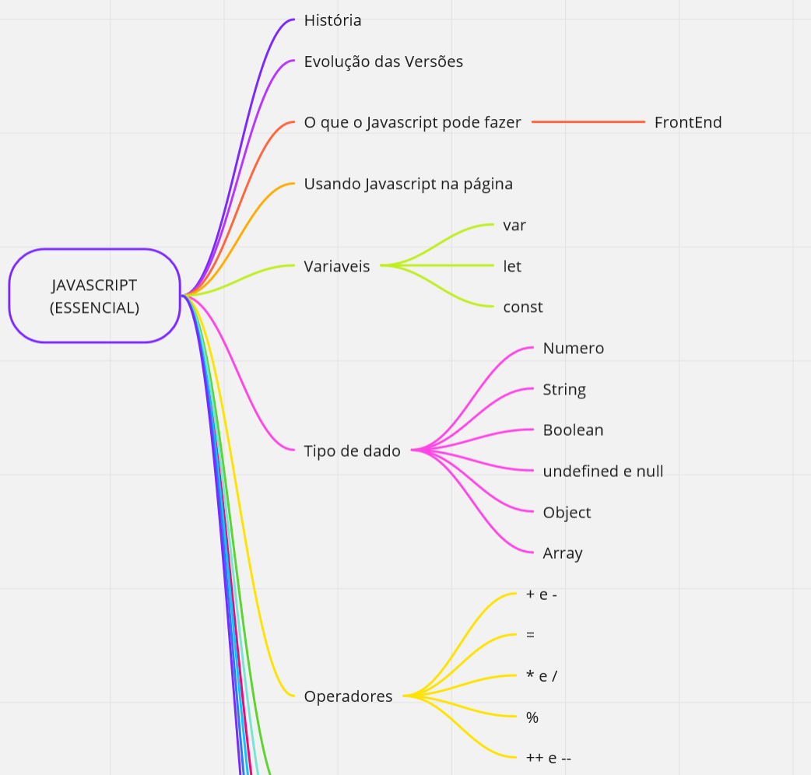

Slide 3
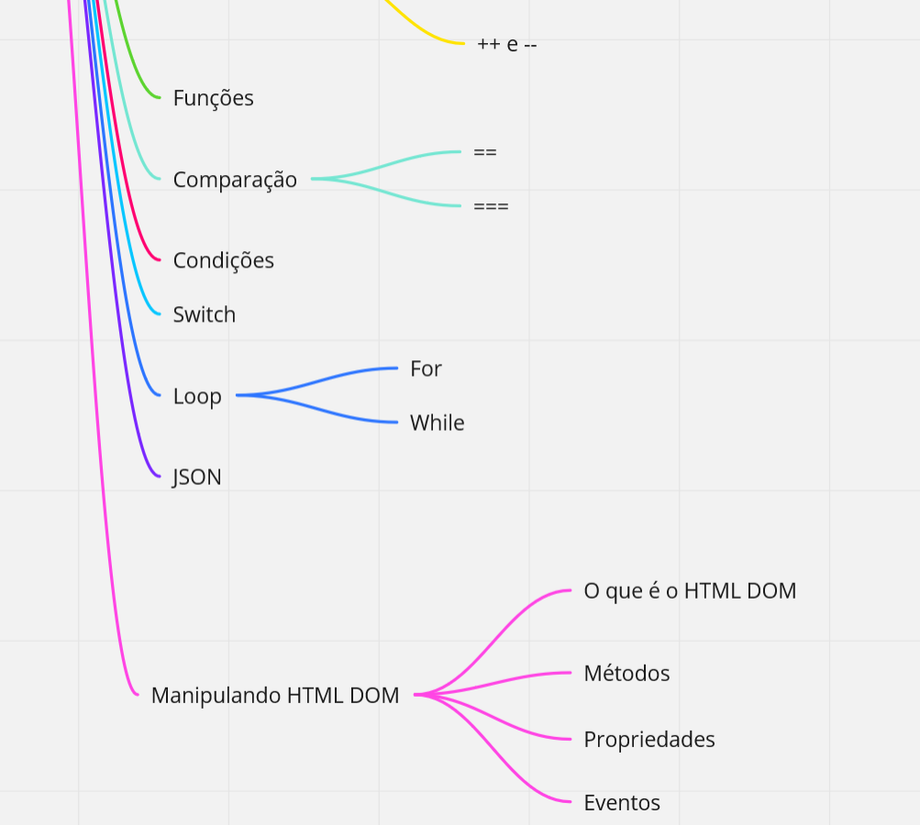

Slide 4

HISTORIA
Mocha
LiveScript
JavaScript
Brendan Eich

Slide 5
EVOLUÇÃO

Slide 6
ECMA - European Computer Manufacturers Association
Órgão responsável pelo desenvolvimento e manutenção

Slide 7
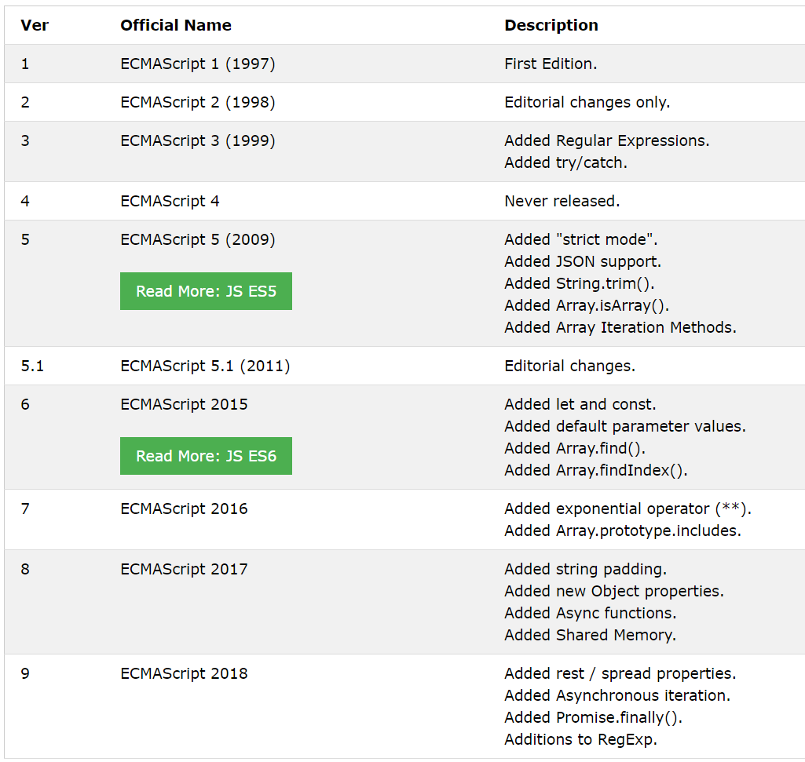
ECMAScript Versões
https://www.w3schools.com/js/js_versions.asp

Slide 8
O que podemos fazer com JavaScript ?
Mudar a estrutura da página
Mudar atributos de elementos
Mudar o estilo dos elementos
Criar animações

Slide 9
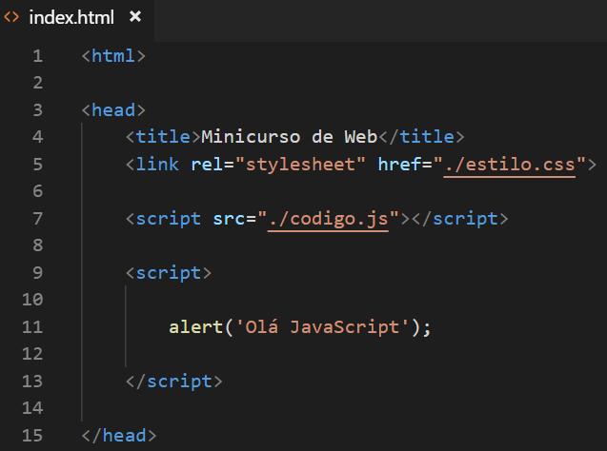
Usando JavaScript no FrondEnd
Importa um arquivo externo
Dentro tag <SCRIPT>

Slide 10
VARIÁVEIS
var
let
const

Slide 11
TIPOS DE DADOS
number
string
boolean
undefined e null
object
array

Slide 12
OPERADORES
=
+ e -
* e /
%
++ e –

Slide 13
FUNÇÕES

Slide 14
COMPARAÇÃO
==
>
>=
<
<=
!=

Slide 15
CONDIÇÃO
if (condição)

Slide 16
SWITCH

Slide 17
LOOP
for
ARRAY.forEach()
while

Slide 18
JSON
JavaScript Object Notation

Slide 19
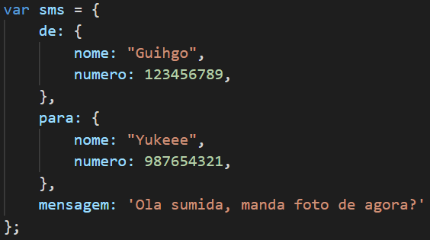
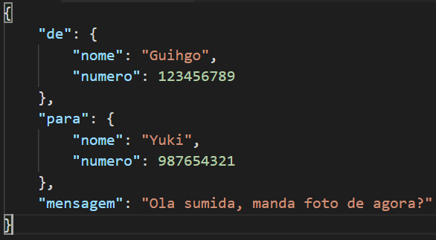
JSON - JavaScript Object Notation
JavaScript Object
<=>
JSON

Slide 20

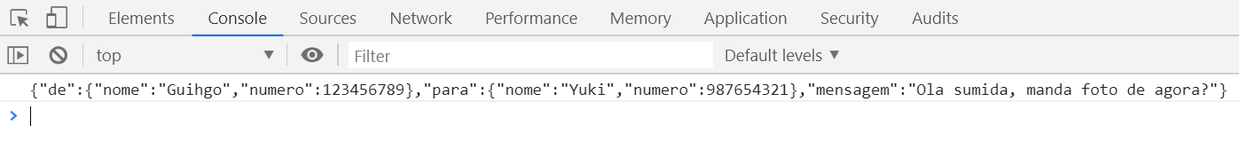
JSON - JavaScript Object Notation
JavaScript Object
=>
JSON

Slide 21
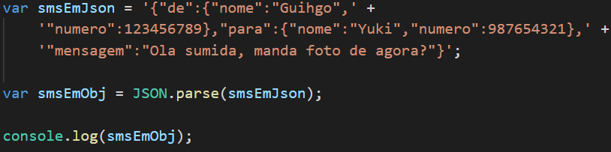
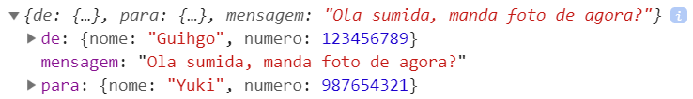
JSON - JavaScript Object Notation
JavaScript Object
<=
JSON

Slide 22
HTML DOM
HTML Document Object Model

Slide 23

HTML DOM – O que é
Árvore de Objetos
https://www.w3schools.com/js/js_htmldom.asp

Slide 24
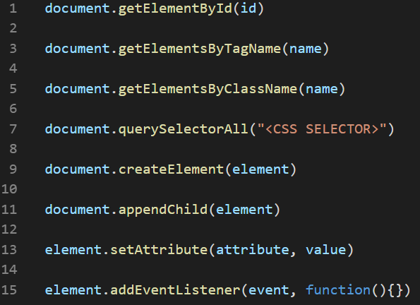
HTML DOM – Métodos

Slide 25
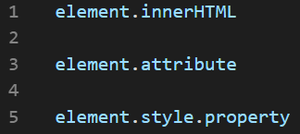
HTML DOM – Propriedades

Slide 26
HTML DOM – Eventos

Slide 27


Github.com/Guihgo
guioli.1998@alunos.utfpr.edu.br

